Slide 1
山雨欲來 全心佈道
經文：書二：1 – 4，8 – 14
講員：朱光華牧師

Slide 2
經文背境
約書亞記第一章，要「剛強壯膽，不要懼怕」
約書亞記第二章，承受應許之地，攻打耶利哥

Slide 3
書二：1，「¹嫩的兒子約書亞從什亭暗中派兩個人作探子，說：「你們去窺探那地和耶利哥。」

Slide 4
書二：2 – 3，「²有人告訴耶利哥王說：「看哪，今夜有以色列人到這裏來窺探此地。」³耶利哥王派人到喇合那裏， 說：「你要交出那來到你這裏、進了你家的人，因為他們來是要窺探全地。」

Slide 5
喇合成為主角，有點格格不入：
為何要借助一個敵人？
為何要借助一個外邦人？
為何要借助一個道德有疑問的女人？
喇合：不太自然的角色(unlikely role)

Slide 6
書二：9 – 11，「⁹對他們說：「我知道耶和華已經把這地賜給你們了，並且我們也都懼怕你們。這地所有的居民在你們面前都融化了。¹⁰因為我們聽見你們出埃及的時候，耶和華怎樣在你們前面使紅海的水乾了，並且你們怎樣處置約旦河東的兩個亞摩利王，西宏和噩，把他們完全消滅。¹¹我們一聽見就膽戰心驚，人人因你們的緣故勇氣全失。耶和華－你們的神是天上地下的神。」

Slide 7
書二：9 – 11，「⁹對他們說：「我知道耶和華已經把這地賜給你們了，並且我們也都懼怕你們。這地所有的居民在你們面前都融化了。¹⁰因為我們聽見你們出埃及的時候，耶和華怎樣在你們前面使紅海的水乾了，並且你們怎樣處置約旦河東的兩個亞摩利王，西宏和噩，把他們完全消滅。¹¹我們一聽見就膽戰心驚，人人因你們的緣故勇氣全失。耶和華－你們的神是天上地下的神。」

Slide 8
書二：12 – 13，「¹²現在我既然恩待你們，求你們指著耶和華向我起誓，你們也要恩待我的父家。請你們給我一個確實的憑據，¹³要救活我的父母、兄弟、姊妹，和所有屬他們的，拯救我們的性命脫離死亡。」

Slide 9
書二：18 – 20，「¹⁸當我們來到這地的時候，你把這條朱紅線繩子繫在縋我們下去的窗戶上，並要叫你的父母、兄弟和你父的全家都聚集在你家中。……¹⁹凡在你家裏的，若有人下手害他，他的血就歸到我們頭上。」

Slide 10
書六：23 – 25，「²³兩個作過探子的青年進去，把喇合與她的父母、兄弟，和她所有的帶出來，他們把她所有的親屬都帶出來，安置在以色列的營外。……²⁵妓女喇合和她父家，以及她所有的，約書亞保存了他們的性命。她就住在以色列中，直到今日，因為她隱藏了約書亞派來窺探耶利哥的使者。」

Slide 11
喇合佈道的困難
喇合的時間不足
喇合的信息異常
喇合的身份低微
喇合的訓練貧乏

Slide 12
書二：22，「²²二人離開，到山上去，在那裏停留三天，直等到追趕的人回去。」
書三：2，「²過了三天，官長走遍營中，」
第五章，以色列人行割禮，七至十日才復元
第六章，圍耶利哥七日

Slide 13
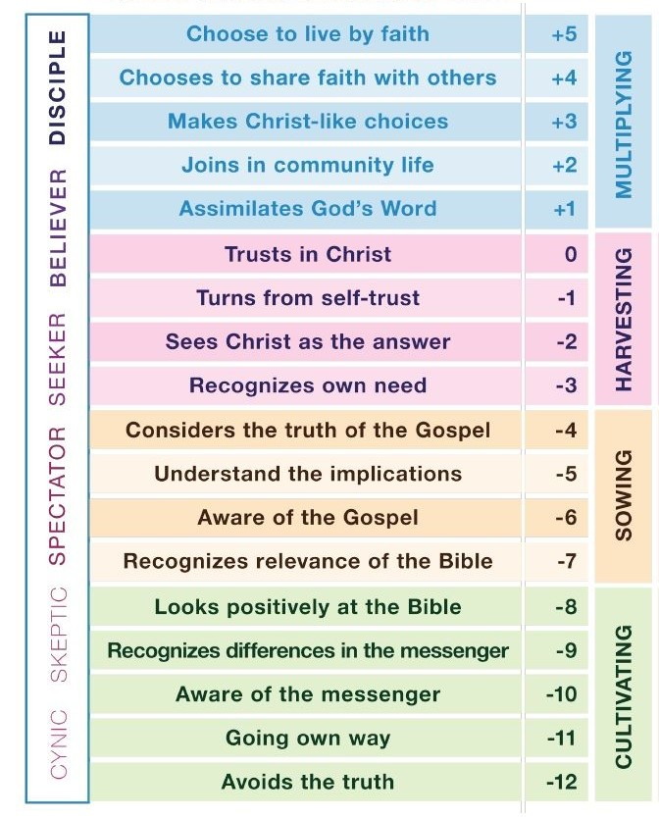
跟隨
信靠
尋道
觀望
懷疑
嘲諷
倍增
收割
撒種
耕耘

Slide 14
喇合佈道的困難
喇合的時間不足
喇合的信息異常
喇合的身份低微
喇合的訓練貧乏

Slide 15
如果上帝放我在痲瘋病院，而我又聽命在這裏工作，最危險的地方會成為最安全的地方。但如果上帝要我在痲瘋病院，而我跑去其他地方，即使是最安全的地方，那裡也會變成最危險的地方。

Slide 16
喇合佈道的困難
喇合的時間不足
喇合的信息異常
喇合的身份低微
喇合的訓練貧乏

Slide 17
丈夫
妻子
兒女
祖父母
隣居

Slide 18
喇合身邊全都未信
我們身邊大都已信

Slide 19
第一步是……

